Slide 1

NO PAGUES TAMBIÉN CON TIEMPO
Web Scraping para la búsqueda de Propiedades

Slide 2
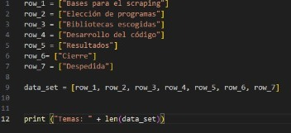
Introducción

Slide 3

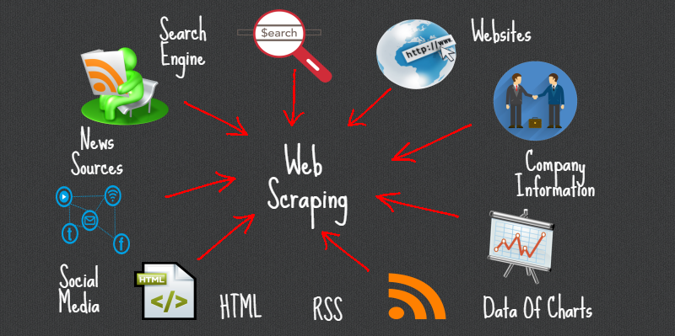
¿Qué es el Web Scraping?

Slide 4
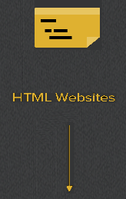
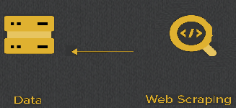
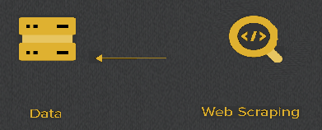
web scraping
es una técnica
mediante software
para extraer
información de una web

Slide 5

Beautifu
Soup
es una librería que se utiliza para extraer datos de htmls y xml, esta librería nos facilitará el trabajo a la hora de extraer la información.
a librería lxml será el parser que utilizaremos junto con bs4 para realizar
él parseo, debido a su velocidad, aunque sea una librería externa

Slide 6
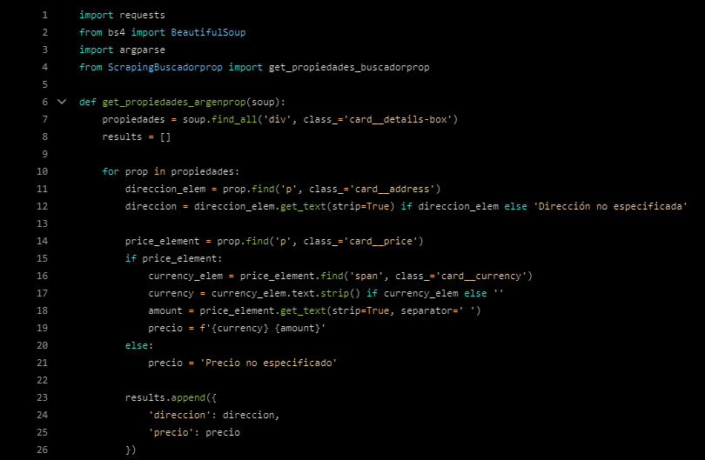
Estracto del Scraping de Inmuebles

Slide 7
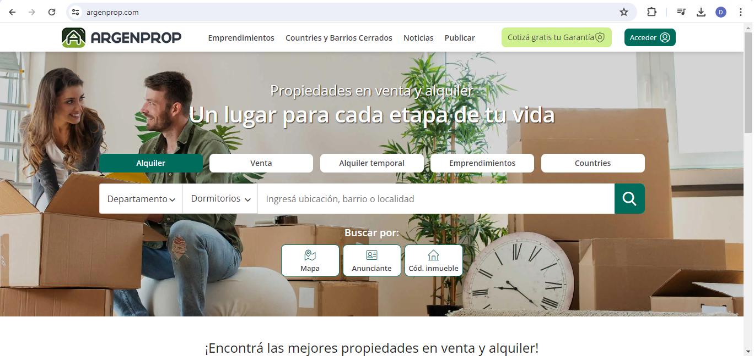
ESTO ES LO QUE VES

Slide 8



Y ASÍ INTERPRETA EL SCRAPING

Slide 9
CONCLUSIÓN
Conocer las bibliotecas antes de usarlas es vital para el desarrollo de un proyecto, ya que permite una mayor agilidad a la hora de elegir y ejecutar las funciones, atributos y clases encontradas en las mismas.
No ha límite a la hora de crear una herramienta para responder una necesidad. Si la idea sirve ¿porqué no crearla?

Slide 10



GRACIAS POR VERNOS
Montiel, Pablo. 92394437.
Escanilla Naon, Demian. 36043822.
Sergio, Tiziano Aguirre. 46756667.

